Slide 1


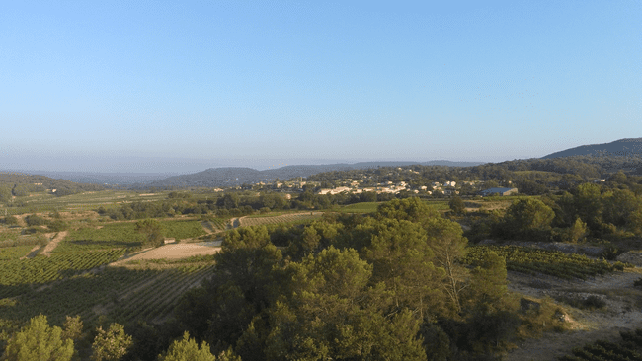
CDC
Zoning
Maquette
Conclusion
Présentation de notre maquette
Cave des Vignerons de
Saint Laurent de Carnols
L’équipe projet :
Théo DODET, Adam EL HAOUSSI et Ludivine VINCI
Groupe n°8
1
à destination de :
Monsieur BOUTIN, Monsieur PEIROT,
et surtout à l’équipe de la Cave ainsi qu’à Mélanie

Slide 2
CDC - Cahier Des Charges
Le projet :
Les objectifs :
Création de site web (marchand) épuré, dynamique et moderne
Mettre en valeur l’identité locale
Renforcer la notoriété auprès des gens de passage
Système de bon de commande
Adapté responsive design
Augmenter le volume de ventes
Newsletter
2

Slide 3
Notre zoning
L’arborescence :
Page d’accueil
Menu de navigation
Autour du domaine
Actualités et avis
Notre Cave
Boutique
Contact
Pied de page
3

Slide 4
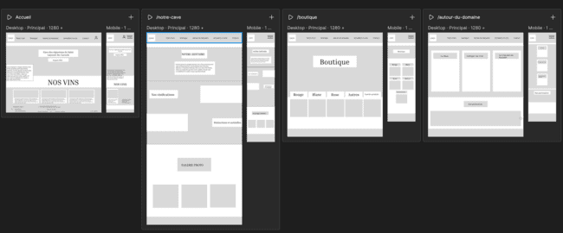
Notre zoning
4

Slide 5
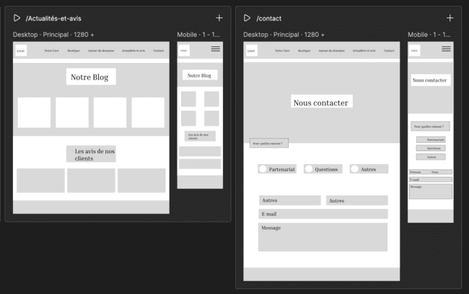
Notre zoning
5

Slide 6

Notre maquette
Cave des Vignerons de
Saint Laurent de Carnols
TYPOGRAPHIES
1ÈRE PROPOSITION
2ÈME PROPOSITION
Loubag
Inria Serif
ABCDEFGHIJKLMNOPQRSTUVWXYZ
ABCDEFGHIJKLMNOPQRSTUVWXYZ
abcdefghijklmnopqrstuvwxyz
abcdefghijklmnopqrstuvwxyz
0123456789
0123456789
La charte graphique
proposée :
1ÈRE PALETTE DE COULEUR
#B31212
#27B7F5
#1EA818
#FAFAFA
2ÈME PALETTE DE COULEUR
6
#6B1B29
#A2D2FF
#3A4D39
#F9F7F2

Slide 7
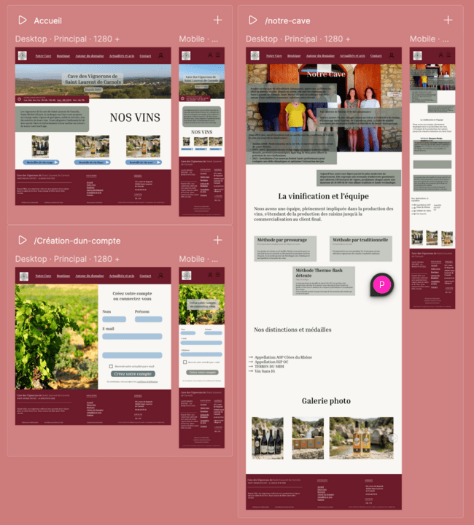
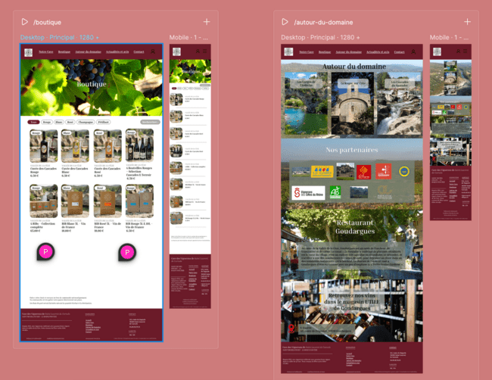
Notre maquette
7

Slide 8
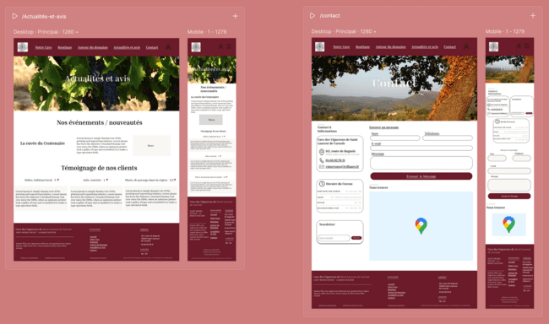
Notre maquette
8

Slide 9
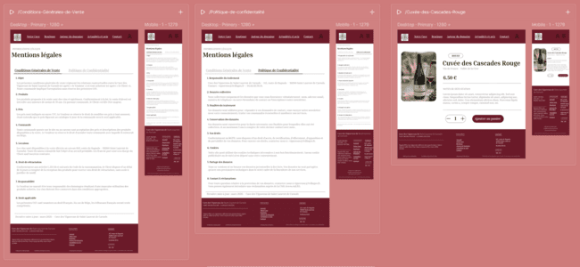
Notre maquette
9

Slide 10


Conclusion
10

Slide 11
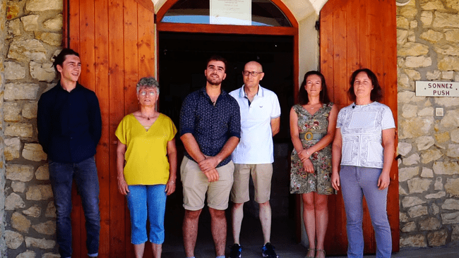
Merci de nous avoir écouté !
11

